Slide 1

A SCUOLA NEI LABORATORI IMPARARE IN(LA) SICUREZZA

Slide 2

L’accesso ad un laboratorio è (o dovrebbe) essere consentito solo a chi conosce i pericoli e le norme di sicurezza del luogo.
La prima volta che si entra in un laboratorio
bisogna informarsi dei pericoli
ed informarsi sulle norme di
comportamento da seguire.

Slide 3


1 Prima di utilizzare qualsiasi
attrezzo concentrati su quel che stai facendo!
Questo è il primo passo per lavorare in sicurezza!
2 E’ importante valutare rischi di ciò che stiamo facendo, solo così possiamo evitare incidenti !
3 Ricorda! Le misure di sicurezza sono utili solo se usate correttamente . Un casco non agganciato vola via proprio quando ne avresti più bisogno

Slide 4
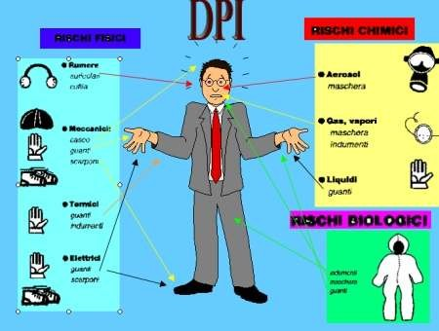
SICUREZZA NEL VESTIARIO
alcuni lavori prevedono l’uso di indumenti di protezione particolari: guanti, camici, grembiuli, occhiali, talvolta scarpe che vengono chiamati Dispositivi di Protezione Individuale (DPI)
Attenzione anche quel che indossi può essere fonte di pericolo
(orecchini, anelli…)!

Slide 5
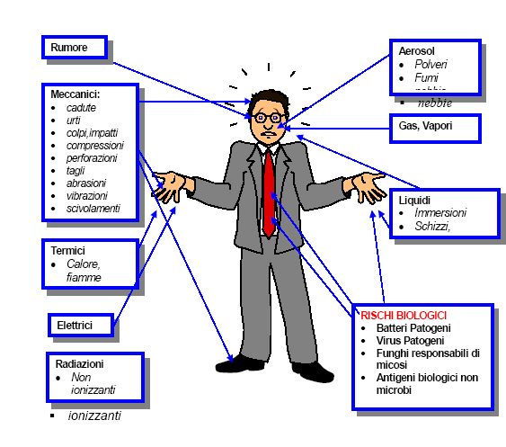

Classificazione dei RISCHI!
5

Slide 6




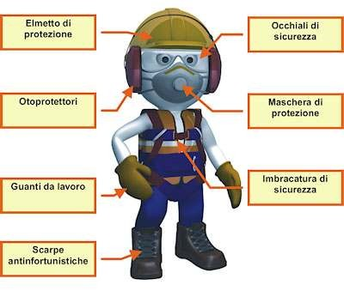





Classificazione dei DISPOSITIVI DI PROTEZIONE INDIVIDUALE
Di occhi e
Dell’udito
viso
Delle vie respiratorie
Della testa
Delle mani e delle braccia
Dell’intero corpo
Dei piedi e delle gambe
Del tronco e dell’addome
6
Della pelle

Slide 7
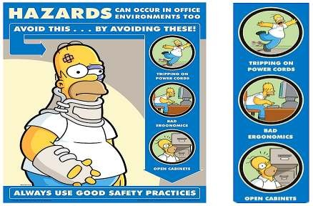
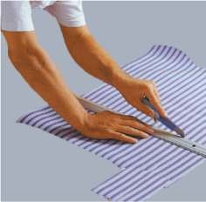
SICUREZZA NEGLI SPOSTAMENTO
usare con cura tutti i materiali e gli attrezzi controllando i movimenti ; mai correre, urtarsi o
urlare!
SICUREZZA NELLA ESECUZIONE
Utilizzare strumenti e utensili solo dopo aver capito come si usano, leggere bene le istruzioni, le schede d’istruzione, ascoltare l’insegnante ed
informarsi!

Slide 8


SEGNALAZIONE DI INCIDENTI, DANNI ED ERRORI
immediatamente all’insegnante in modo che altri si possano far male
ORDINE E PULIZIA
L’ambiente di lavoro deve essere tenuto pulito e ordinato. Riporre bene materiali e strumenti. Pulirsi le mani dopo aver usato colle,
vernici, solventi.

Slide 9
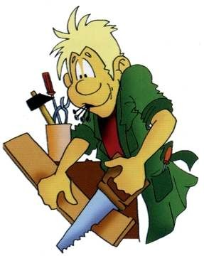


NEL LABORATORIO DI ARTE E TECNOLOGIA

Slide 10
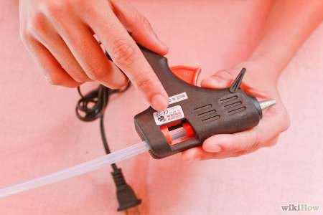
COME USARE LA PISTOLA PER COLLA A CALDO
Dopo aver imparato alcune regole di base sulla sicurezza, utilizzare una pistola per la colla a caldo potrà rivelarsi un procedimento molto semplice. Qualsiasi nuovo inventore o creatore di progetti dovrebbe imparare ad utilizzare una pistola per la colla a caldo!

Slide 11
COME USARE LA PISTOLA PER COLLA A CALDO
ATTENZIONE
Togliete la spina dalla presa quando non utilizzate l’apparecchio.
Non lasciate mai l’apparecchio senza sorveglianza.
Evitate qualsiasi contatto dell’apparecchio
con l’acqua.
La colla calda e la punta calda possono provocare ustioni.
Se il cavo d’alimentazione è danneggiato, deve essere imperativamente sostituito al fine di evitare qualsiasi pericolo.
Allontanate la punta calda da qualsiasi materiale infiammabile o sensibile al calore
Tenete sempre la pistola sul suo supporto durante la fase di riscaldamento o raffreddamento.
Protezione della pelle e degli occhi: indossare i guanti serve a diminuire il rischio di ustioni, attenzione anche agli occhi

Slide 12
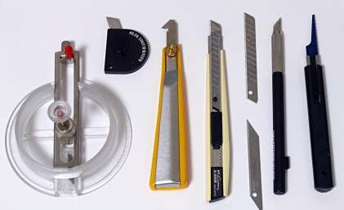
COME USARE IL CUTTER
Quando utilizziamo un attrezzo da lavoro, come il taglierino, generalmente chiamato "Taglierino" o "Cutter", dobbiamo prestare attenzione a non ferirci con la lama. Anche se a prima impressione sembra strano, per diminuire il rischio di farci del male, dobbiamo fare un modo che la nostra lama sia sempre affilata, in modo da scorrere bene sulle superficie di lavoro.

Slide 13
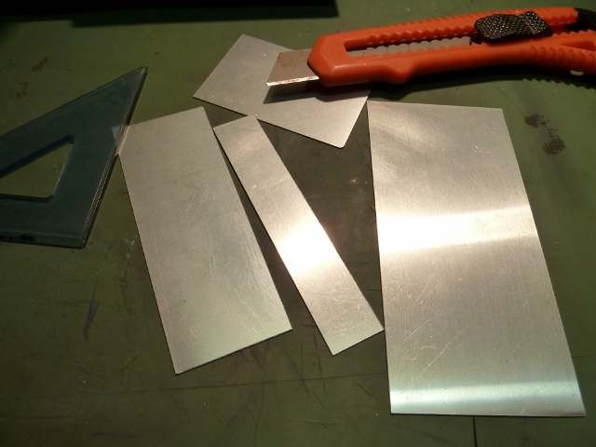
COME USARE IL CUTTER
ATTENZIONE
Usare sempre i guanti da lavoro Impugnare bene lo strumento
Non lasciate mai il cutter senza sorveglianza.
Non correre, non saltare.
Prestare la massima attenzione al posizionamento delle mani, in relazione al movimento della lama
Lavorare dedicando all’operazione la massima attenzione, evitando movimenti o posture che possano pregiudicare la sicurezza

Slide 14
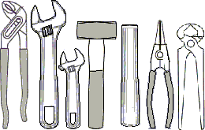
COME USARE UTENSILI MECCANICI
(cacciaviti, martelli, pinze, chiavi inglesi, tenaglie, forbici)
ATTENZIONE:
Sincerarsi del buono stato di conservazione ed efficienza
Utilizzare gli utensili in modo proprio e solo per gli scopi per cui sono stati progettati
Indossare guanti ed eventualmente occhiali di protezione
Non lasciare le attrezzature incustodite e riporle al loro posto dopo l’utilizzo

Slide 15

RISCHI ATTIVITA’ DI VERNICIATURA
In particolare “durante l’attività di verniciatura, nelle fasi di produzione di prodotti verniciati, si può venire in contatto con agenti chimici che trasportano e manipolano (ingredienti, diluenti, vernici, tinte), o si liberano durante la lavorazione .In particolare, durante le attività di applicazione con tecniche a spruzzo si disperdono particelle di prodotto in quantità rilevanti (diametro medio variabile in funzione della tecnica impiegata), mentre le fasi di asciugatura diventano di particolare interesse in presenza di solventi e diluenti.

Slide 16
RISCHI ATTIVITA’ DI VERNICIATURA
ATTENZIONE:
Sincerarsi del buono stato di conservazione ed efficienza delle bombolette spray
Utilizzare le vernici spray lontano da fonti di calore e dal viso
Indossare guanti in lattice utilizzando solventi
Non lasciare i pennelli sporchi e svuotare i contenitori di acqua e solventi

Slide 17

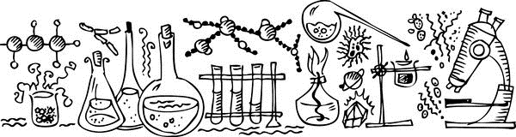
NEL LABORATORIO DI SCIENZE

Slide 18
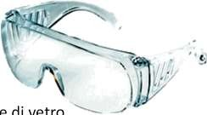
Protezione degli occhi
Gli OCCHI possono riportare danni PERMANENTI ATTENZIONE ai prodotti chimici corrosivi e alle schegg
Lo studente DEVE portare occhiali di sicurezza quando richiesto dall’insegnante
IN CASO DI DANNO AGLI OCCHI :
Lavateli subito con acqua abbondante e per un periodo prolungato
(minimo 15 min).Portatevi alla fontanella, non chiudete gli occhi, allontanate le palpebre. Nel frattempo va cercato aiuto medico.
e di vetro
SI DEVE INFORMARE IMMEDIATAMENTE DI QUALSIASI INCIDENTE IL DOCENTE!

Slide 19
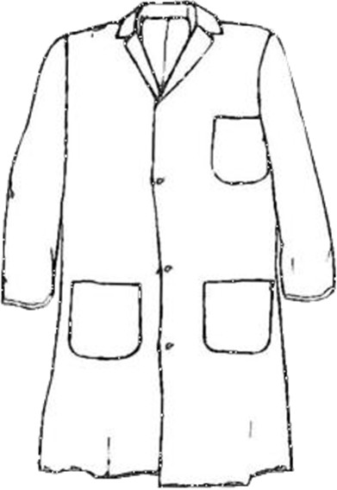
Protezione delle altre parti del corpo
In laboratorio si deve indossare quando richiesto il camice
(CHIMICO).
s.d.m.
Si deve inoltre indossare scarpe chiuse.
Mai indossare sandali o altri tipi di calzature aperte.
In alcuni casi può essere necessario indossare guanti protettivi o una maschera.
In caso di danno alla pelle irrorare abbondantemente e a lungo con acqua la parte colpita.
I capelli lunghi devono essere legati
SI DEVE INFORMARE IMMEDIATAMENTE DI QUALSIASI INCIDENTE IL DOCENTE

Slide 20

Norme igieniche fondamentali
Non si deve mangiare, bere o fumare in laboratorio;
E nemmeno si devono portare bevande o cibi.
Prima di uscire dal laboratorio lavarsi le mani.

Slide 21

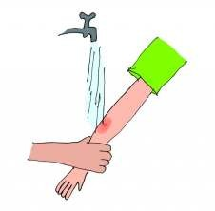
Tagli ed Ustioni
Non fare sforzi di torsione sulla vetreria; nel caso cautelarsi con una protezione.
Non appoggiare mai vetreria o recipienti al bordo del banco
La vetreria incrinata non va usata - va sostituita. Fate attenzione alle mani quando lavate la vetreria.
Se non si è sicuri che la vetreria sia fredda e non si può aspettare usare delle pinze.
In caso di piccole ustioni: scoprire la parte; Irrorare a lungo con acqua; Avvisare il docente.

Slide 22

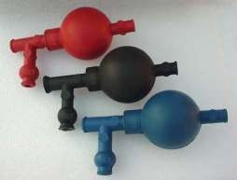
Informarsi sempre della pericolosità e tossicità dei prodotti
chimici che utilizzate.
Non toccare con le mani i reattivi.
Usare i mezzi opportuni: spatole, bacchette di vetro ecc.
In caso di contaminazione, lavare le mani al più presto, con molta acqua e accuratamente. Mai portare le manisporche alla bocca e agli occhi.
Usare gli appositi aspiratori per prelevare liquidi con le pipette.
Mai usare la bocca per aspirare liquidi.
Non eseguire di propria iniziativa prove non previste dall’insegnante.

Slide 23
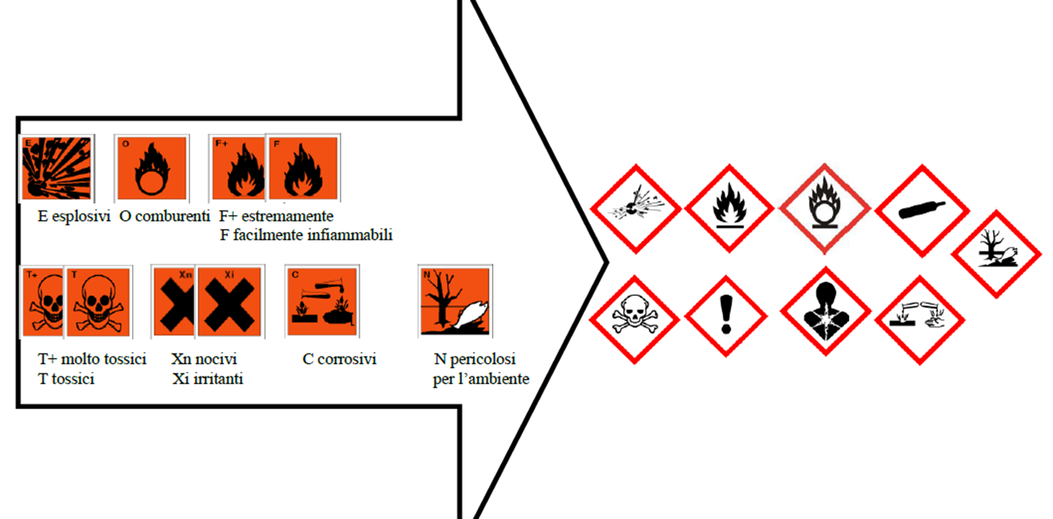
ALTRE NORME DI LABORATORIO
Scrivere sul contenitore, per ogni soluzione o composto preparato la descrizione, il vostro nome e la data.
Alla fine della giornata pulire i banchi, riportare i prodotti chimici al loro posto e disporre i rifiuti tossici opportunamente.
Lasciare le attrezzature di laboratorio pulite dopo l’uso.
SIMBOLI DI PERICOLO SULLE ETICHETTE

Slide 24
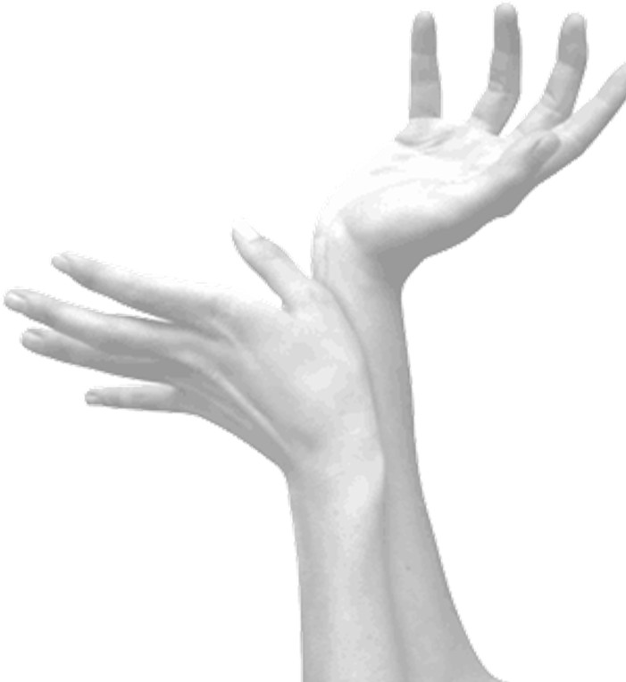
…e ricorda!
…..La mano è lo strumento più importante dell’uomo: è l’arto che caratterizza gli esseri umani da tutti gli altri esseri viventi del
creato. Con la mano l’umanità è riuscita a costruire (e a volte a distruggere) intere civiltà. Con le mani la donna e l’uomo “comunicano”, “creano”, “scoprono”, “ giocano”, “ lavorano”.
…………La mano scopre: muove, enumera, sposta, mischia, classifica, raggruppa, afferra, appunta... Sono i gesti e le azioni quotidiane di alpinisti, scienziati, ricercatori, archeologi, biologi.
La mano lavora: avvita, sega, imbullona, punta, assembla, progetta, zappa, falcia, guida, incide, estrae... Sono i gesti e le azioni quotidiane di chi nel lavoro usa soprattutto le mani: gli artigiani delle piccole botteghe, gli operai delle grandi officine, gli agricoltori delle campagne, ma anche i muratori, i macchinisti, i chirurghi, i dentisti. …
Tutte queste “abilità manuali”, comunque, non si improvvisano. Sono il frutto di un lungo esercizio, di un lungo apprendistato che si perfeziona nel corso degli anni .
La data d’inizio è il primo giorno di vita. Non ha praticamente termine..

